Slide 1

성폭력 예방 교육 · 저학년
이럴 땐 조심해요
이상한 느낌이 드는 순간
Notes:
[도입 · 5분] 표지를 보여 주고 질문으로 생각 열기

Slide 2

생각해 볼까요?
기분이 이상하고 불편할 때는 언제일까요?
Notes:
[도입 · 5분] 표지를 보여 주고 질문으로 생각 열기
진행 팁: 아이들이 말하는 상황을 판단하지 말고 들어 주세요.

Slide 3

1
비밀 약속
'둘만의 비밀'이라는 말은 조심해요
Notes:
[전개 1 – 핵심 약속 · 10분] 비밀 약속 · 선물·간식 · 단둘이를 그림과 함께 하나씩 알아보기
진행 팁: 좋은 비밀(깜짝 선물)과 나쁜 비밀(몸을 만진 일)을 구분해 주세요.

Slide 4

2
선물·간식
선물을 주며 따라오라고 하면 거절해요
Notes:
[전개 1 – 핵심 약속 · 10분] 비밀 약속 · 선물·간식 · 단둘이를 그림과 함께 하나씩 알아보기
진행 팁: 아는 사람이어도 보호자에게 먼저 물어봐요.

Slide 5

3
단둘이
어른과 단둘이 문 닫힌 곳에 가지 않아요
Notes:
[전개 1 – 핵심 약속 · 10분] 비밀 약속 · 선물·간식 · 단둘이를 그림과 함께 하나씩 알아보기
진행 팁: 센터나 집에서도 문을 열어 두는 약속을 이야기해요.

Slide 6
O X 퀴즈 1 / 4
'엄마한테 말하지 마'라고 하면 비밀을 지켜요.
O
X
Notes:
아이들이 팔로 O 또는 X를 만들어 답하게 해요. 다음 장에 정답이 나와요.
[전개 2 – O X 퀴즈 · 10분] 팔로 O X를 만들어 답하고 이유 말하기

Slide 7
O X 퀴즈 1 / 4
'엄마한테 말하지 마'라고 하면 비밀을 지켜요.
O
X
몸에 대한 비밀은 꼭 어른에게 말해요.
Notes:
정답: X — 몸에 대한 비밀은 꼭 어른에게 말해요.

Slide 8
O X 퀴즈 2 / 4
선물을 준다며 따라오라고 하면 먼저 보호자에게 물어봐요.
O
X
Notes:
아이들이 팔로 O 또는 X를 만들어 답하게 해요. 다음 장에 정답이 나와요.

Slide 9
O X 퀴즈 2 / 4
선물을 준다며 따라오라고 하면 먼저 보호자에게 물어봐요.
O
X
보호자에게 물어보는 건 아주 잘한 행동이에요.
Notes:
정답: O — 보호자에게 물어보는 건 아주 잘한 행동이에요.

Slide 10
O X 퀴즈 3 / 4
모르는 사람이 보내는 사진이나 메시지는 바로 지워요.
O
X
Notes:
아이들이 팔로 O 또는 X를 만들어 답하게 해요. 다음 장에 정답이 나와요.

Slide 11
O X 퀴즈 3 / 4
모르는 사람이 보내는 사진이나 메시지는 바로 지워요.
O
X
지우지 말고 어른에게 보여 줘요. 증거가 될 수 있어요.
Notes:
정답: X — 지우지 말고 어른에게 보여 줘요. 증거가 될 수 있어요.

Slide 12
O X 퀴즈 4 / 4
불편한 느낌이 들면 그 자리를 떠나도 돼요.
O
X
Notes:
아이들이 팔로 O 또는 X를 만들어 답하게 해요. 다음 장에 정답이 나와요.

Slide 13
O X 퀴즈 4 / 4
불편한 느낌이 들면 그 자리를 떠나도 돼요.
O
X
이상한 느낌은 나를 지켜 주는 신호예요.
Notes:
정답: O — 이상한 느낌은 나를 지켜 주는 신호예요.

Slide 14
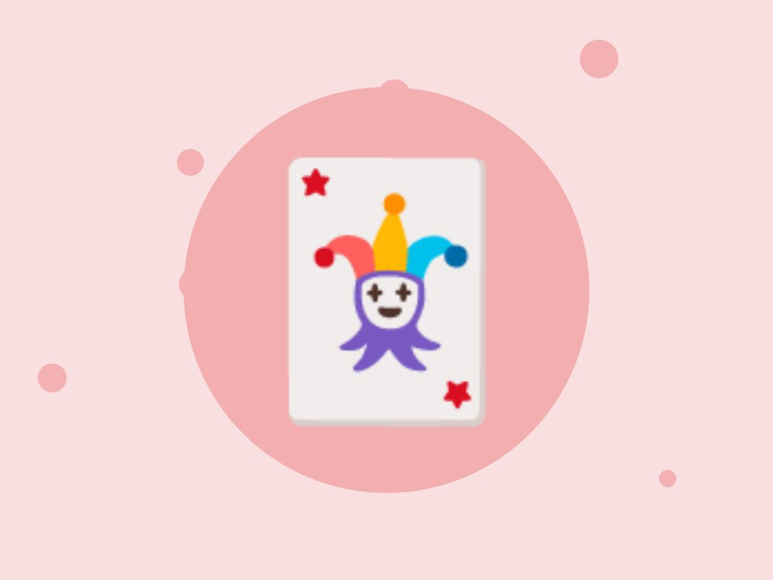
좋은 비밀, 나쁜 비밀
카드를 보고 좋은 비밀인지 나쁜 비밀인지 나누기
Notes:
[활동 – 좋은 비밀, 나쁜 비밀 · 10분] 카드를 보고 좋은 비밀인지 나쁜 비밀인지 나누기
진행 팁: '엄마 생일 깜짝 파티', '몸을 만지고 말하지 말라고 함' 같은 카드를 두 바구니에 나눠 넣어요. 나쁜 비밀은 어른에게 말하는 비밀이라고 정리해요.

Slide 15
🤫
비밀X
🎁
거절
🚪
단둘이X
오늘의 약속 · 다 같이 외쳐요!
Notes:
[정리 · 5분] 오늘의 약속 다 같이 외치고 활동지 나눠 주기

Slide 16
선생님용 준비 메모
준비물
공식 자료
TV 또는 빔프로젝터
활동지(인원수만큼)
색연필
비밀 카드
한국양성평등교육진흥원 – 아동·청소년 성폭력 예방교육 자료 (누리집)
경찰청 안전Dream – 학교·여성폭력 신고 117, 상담 (누리집)
안전 주의 아이가 피해를 털어놓으면 놀라거나 캐묻지 말고 "말해줘서 고마워, 네 잘못이 아니야"라고 말해 주세요. 선생님은 아동학대·성범죄 신고의무자예요(112).
Notes:
이 장은 선생님용이에요. 아이들에게 보여 줄 필요는 없어요.

